Slide 1
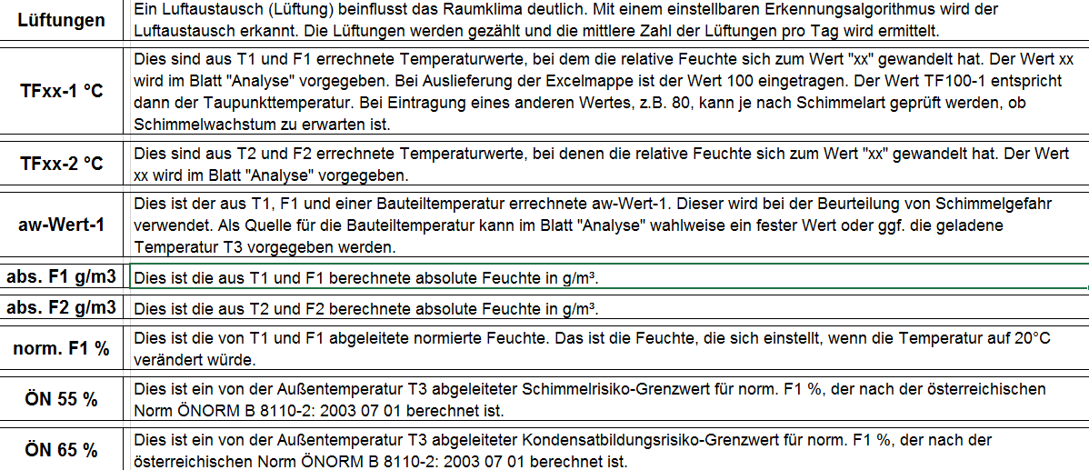
Die Analysen der Lüftungslogger-Excelmappe

